Slide 1
1С-Битрикс: Управление сайтом
система управления интернет-проектами

Slide 2
Сайт - это часть бизнеса
Управляйте сайтом
быстро, просто и эффективно!
Безопасность Управление Коммуникации Web 2.0 Мобильность CMS Интернет-магазин Социальная сеть Многосайтовость Производительность Поиск Веб-кластер Интеграция с 1С

Slide 3
Система управления сайтом, «движок», CMS (Content Management system, система управления контентом) –
это система с простым и понятным интерфейсом для управления всеми элементами сайта.

Slide 4
Администраторы сайта, менеджеры контента, маркетологи, управляющие интернет-магазином и другие ваши сотрудники управляют сайтом через Интернет (в браузере) в «закрытом» разделе.
Каждый сотрудник работает на сайте строго со своими правами доступа и видит только те элементы, которыми имеет право управлять.

Slide 5
Быстро. Просто. Эффективно.
1С-Битрикс: Управление сайтом
профессиональная система управления веб-проектами для:
корпоративных сайтов
интернет-магазинов
информационных порталов
онлайн-сообществ
социальных сетей
и других сайтов
www.1c-bitrix.ru

Slide 6
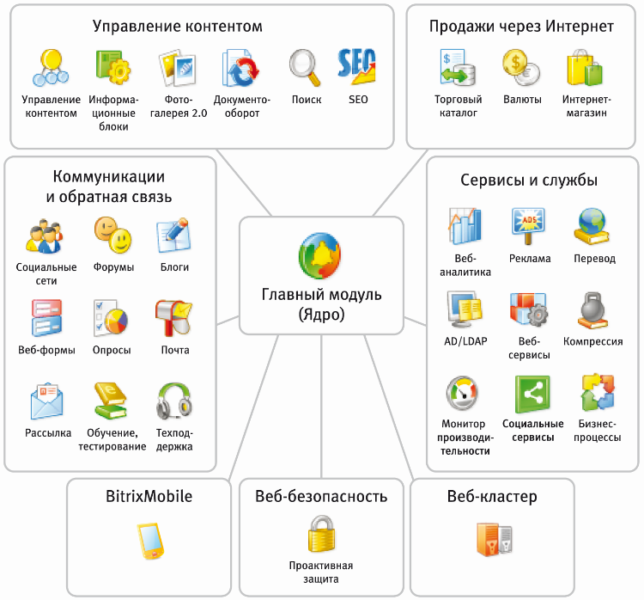
Чем вы управляете на сайте

Slide 7
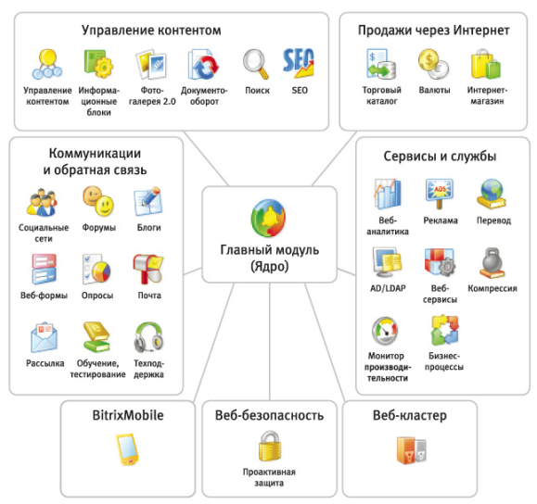
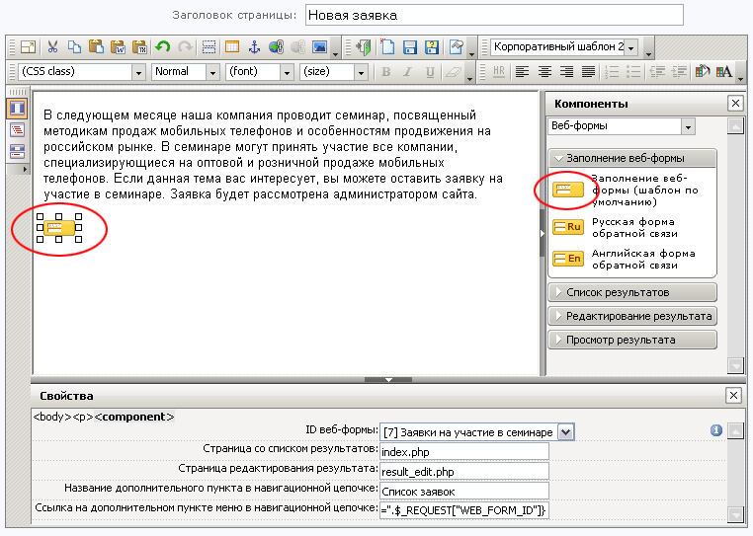
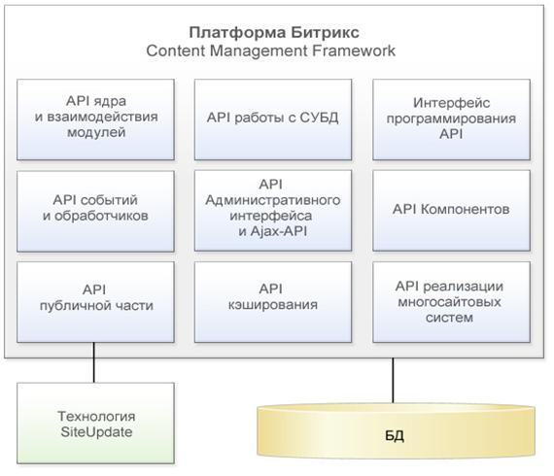
Платформа «1С-Битрикс»
Модули
Компоненты
Framework

Slide 8
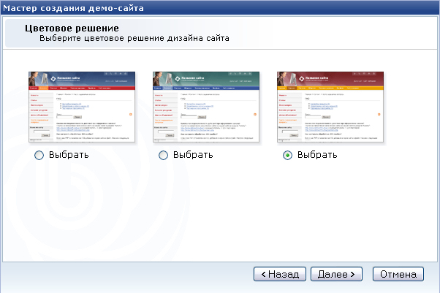
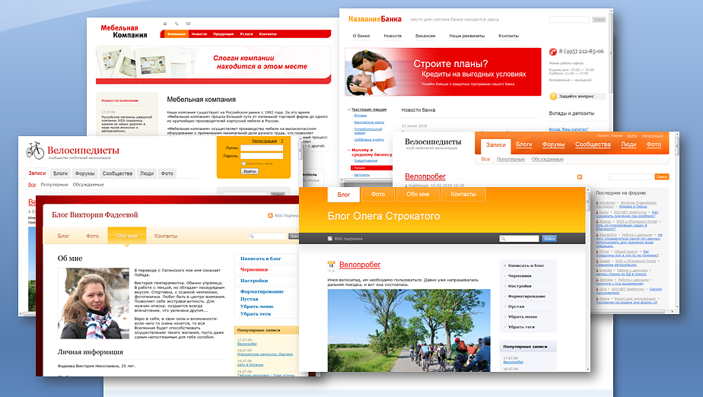
Платформа «1С-Битрикс»
Мастера
Шаблоны

Slide 9
Управление «над сайтом»

Slide 10
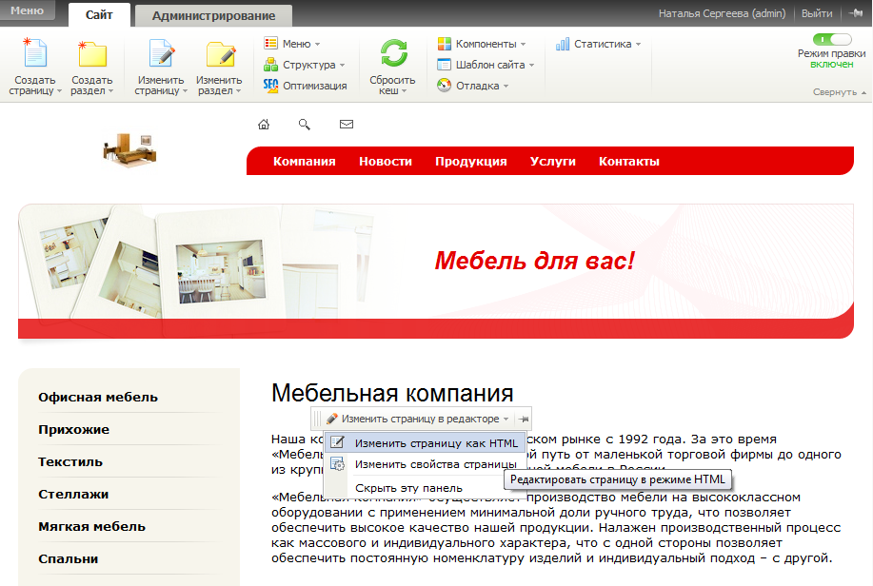
Интерфейс
«Эрмитаж» - это интерфейс, который позволяет легко и просто управлять сайтом:
упрощает освоение системы управления сайтом
снижает долю ошибочных действий пользователей и затраты на их обучение
экономит время при внесении любых изменений на сайт

Slide 11
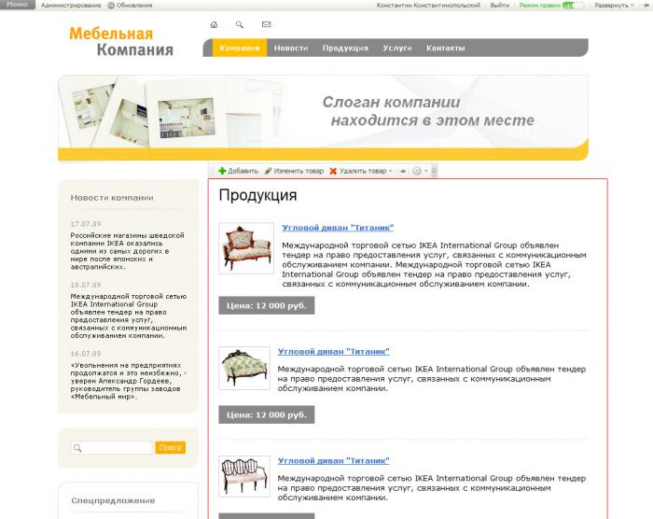
Режим правки
Контекстное меню компонента появляется при прохождении мышки над ним.
Это меню можно перенести, закрепить, представить в вертикальном или горизонтальном виде.

Slide 12
Управление «над сайтом»
Управление содержимым сайта непосредственно «по месту»
Кнопка Пуск с доступными по одному клику действиями
Мастера создания страниц, разделов, сложных функциональных страниц
Диалоги «над сайтом»

Slide 13
Отмена последнего действия
Не нужно бояться сделать что-то не так на странице, поскольку у вас всегда есть возможность отмены последнего действия.
После добавления, изменения страницы при необходимости вы просто отмените свое последнее действие.

Slide 14
Технологии и разработки в платформе «1С-Битрикс»
Юзабилити: Интерфейс «Эрмитаж»
Мобильные сайты: BitrixMobile
Система безопасности: Проактивная защита
Производительность: Веб-кластер
Многосайтовость
Интеграция с «1С»
Система обновлений SiteUpdate
и другие

Slide 15
Управление контентом

Slide 16
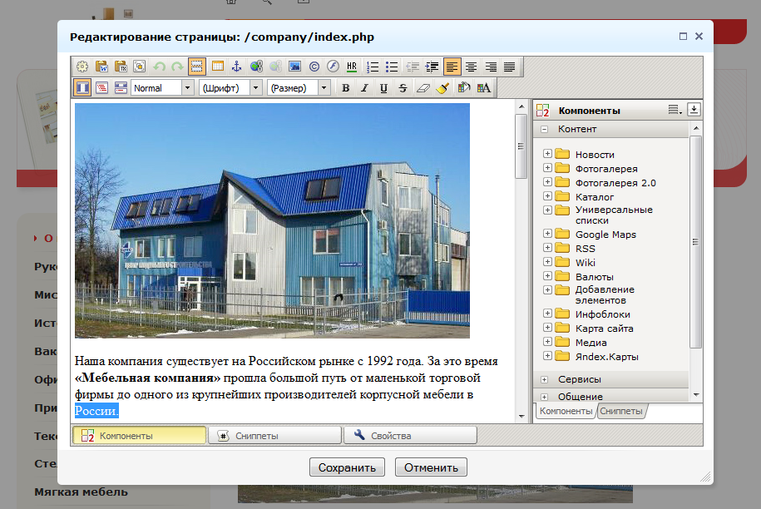
Визуальный редактор
С помощью визуального редактора вы можете изменять свои страницы на сайте в режиме реального времени - прямо через браузер.
Редактор позволяет не просто править и форматировать обычный текст, но и работать с визуальными компонентами.

Slide 17
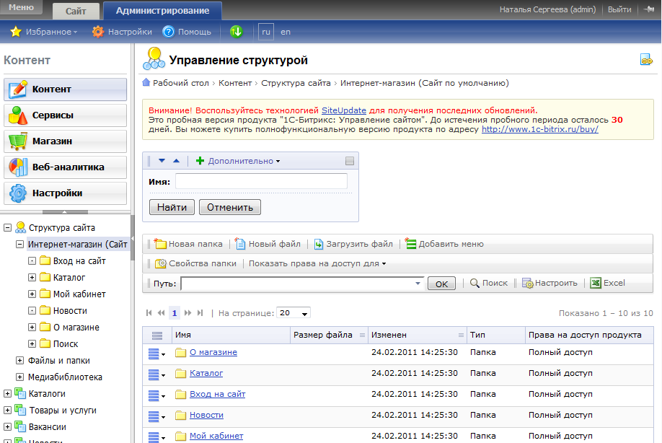
Структура сайта
В режиме Администрирование структура сайта представлена в виде привычного каталога папок и файлов.
В структуре сайта можно копировать, переносить, удалять, создавать новые разделы и файлы сайта через веб-интерфейс.
Кнопка «Меню» обеспечивает привычный и быстрый доступ по одному клику ко всем возможностям вашего сайта.

Slide 18
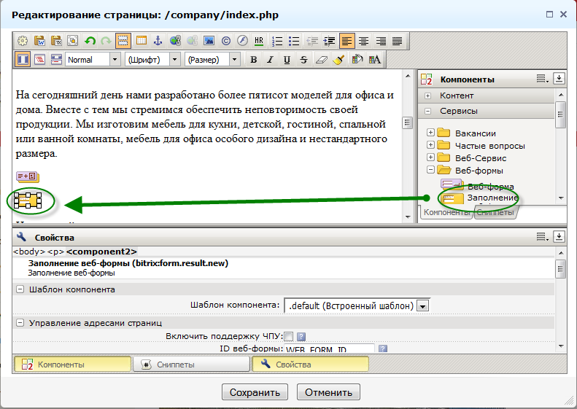
Работа с компонентами
Вы быстро выведете на страницу «динамическую» информацию, переместив с помощью курсора иконку в область редактирования страницы.
«Динамическими» могут быть: веб-формы, новости, каталог товаров, опросы, корзина с заказами, список обращений в техподдержку, форма подписки на рассылки и другие элементы.

Slide 19
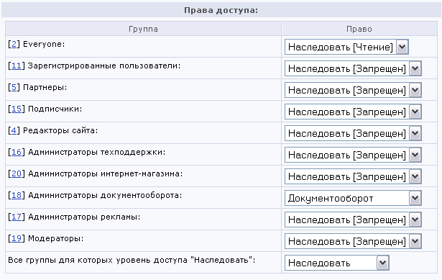
Права доступа к контенту
Неограниченное число групп пользователей (с разными правами доступа к сайту)
Неограниченное число зарегистрированных пользователей, возможность связи с любым числом групп
Распределение функциональных обязанностей и прав доступа по группам

Slide 20
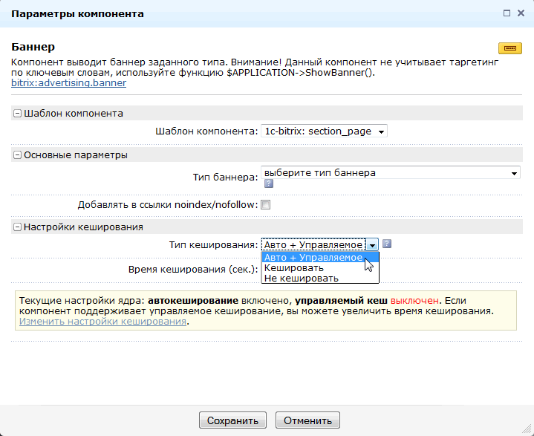
Управляемый «кеш»
Технология управляемого кеширования (Сache Dependencies) служит для удобной работы контент-редактора и автоматического обновления данных сразу после их изменения.
Эта технология позволяет отображать изменения на сайте, не дожидаясь обновления кеша, которое производится системой в заданные периоды времени.
Отредактируете или добавите новость, товар в каталоге или любой другой элемент информационного блока - и сразу увидите результаты работы.

Slide 21
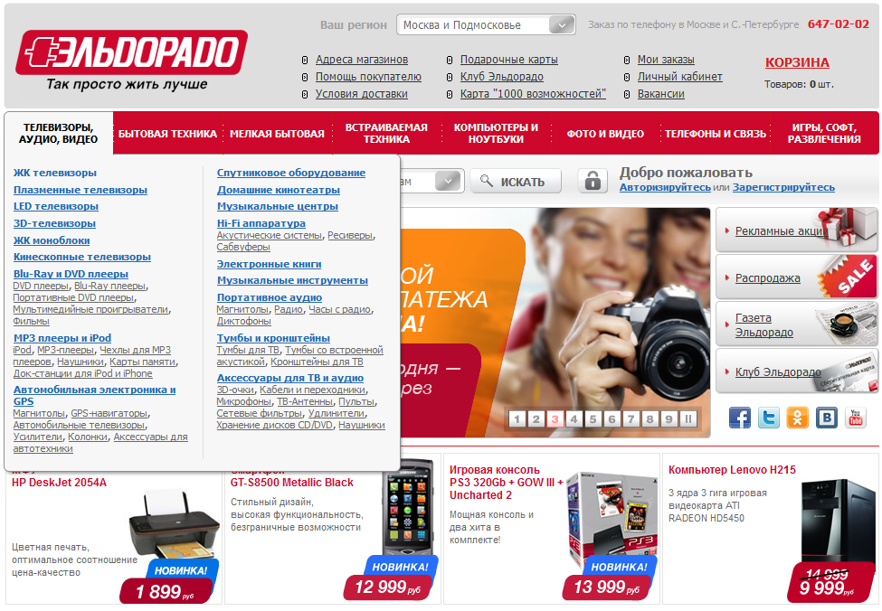
Информационные блоки
новостная лента, пресс-релизы;
статьи;
каталог товаров, сравнение товаров, параметрический поиск в каталоге;
архив файлов;
список вакансий, проектов;
сложные каталоги с большим количеством свойств, иерархическими свойствами, связями с другими каталогами (аксессуары, статьи по теме и т.п.);
любые объекты, для которых можно описать свойства и взаимосвязи с другими объектами.

Slide 22
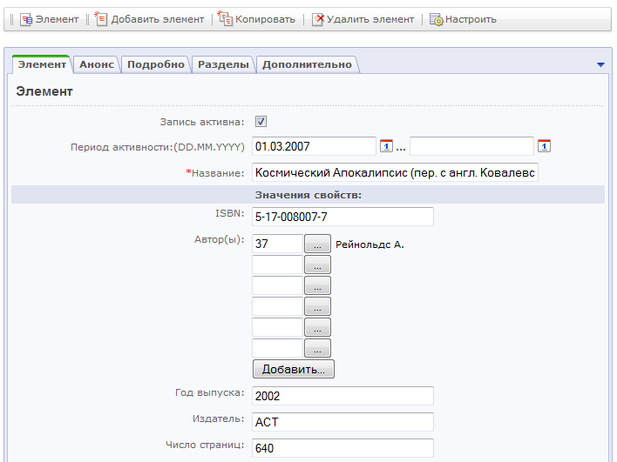
Информационные блоки
Вы можете:
определить любое количество свойств элемента;
создавать свойства типа "файл" для хранения изображений, звуков, видео, документов и любых других файлов;
выделить категории аналогичных или рекомендуемых товаров, статей;
отметить аналоги объекта, аксессуаров, подходящих для него, статей по теме и т.п.

Slide 23
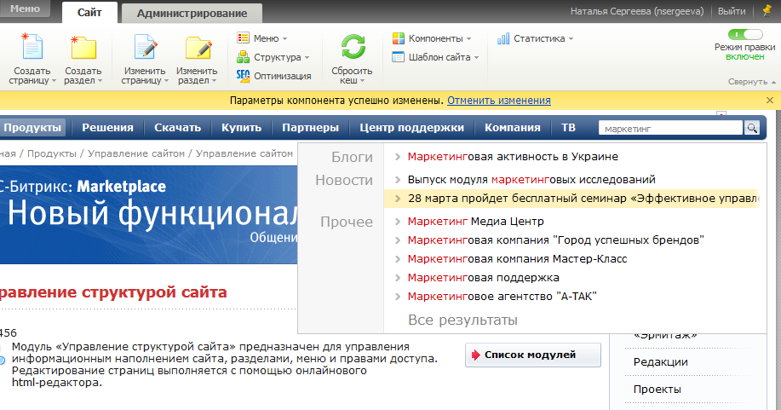
Морфологический поиск по сайту
Поисковый модуль осуществляет индексирование и поиск информации на сайте. Работает мгновенный поиск по заголовкам - новостей, блогов, групп, разделов и т.д.
При этом существенно облегчается и упрощается поиск нужных документов, тематических обсуждений и прочего материала на вашем сайте.

Slide 24
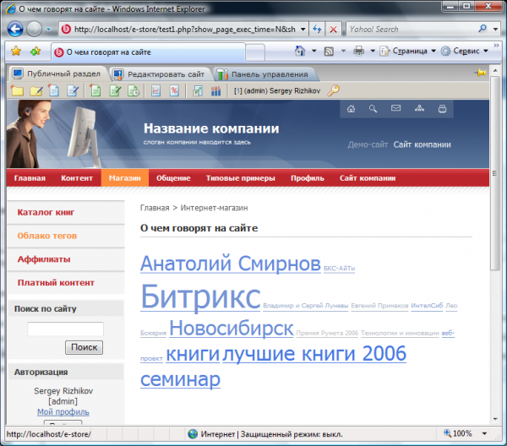
Облако тегов
В модуле поиска реализована полноценная технология индексации всех материалов сайта по тегам, а также поиска по тегам.
Т.е любой контент индексируется уже не только по тексту, но и по тегам, если они указаны.
В продукте реализована возможность ввода тегов в статических страницах, в информационных блоках (новости, каталоги товаров, статьи, аналитика, фотографии, файлы и т.п.), в форумах и блогах.
Облако тегов - точка доступа к поисковому механизму по тегам

Slide 25
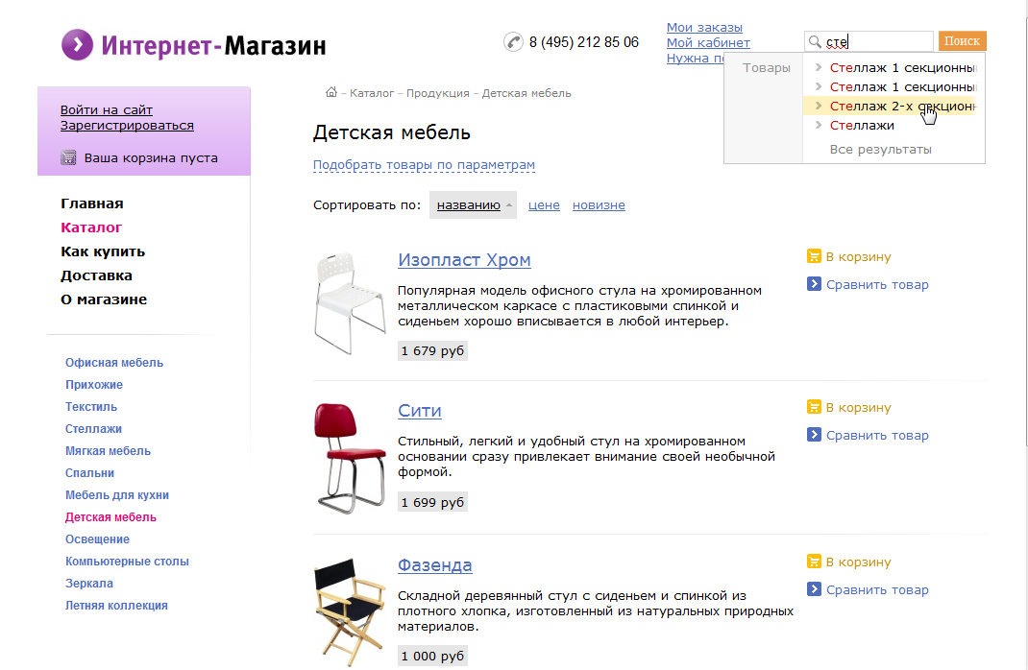
Поиск по контенту сайта с подсказками
При вводе запроса в поисковой строке на сайте предлагаются возможные варианты из контента: заголовков страниц, названий товаров, новостей, тем форумов, блогов и других элементов.
Поисковые подсказки удобно использовать, например, в интернет-магазине. Набирая название нужного товара, система правильно подскажет, какие товары есть на сайте, чтобы вы мгновенно перешли к нужной карточке.

Slide 26
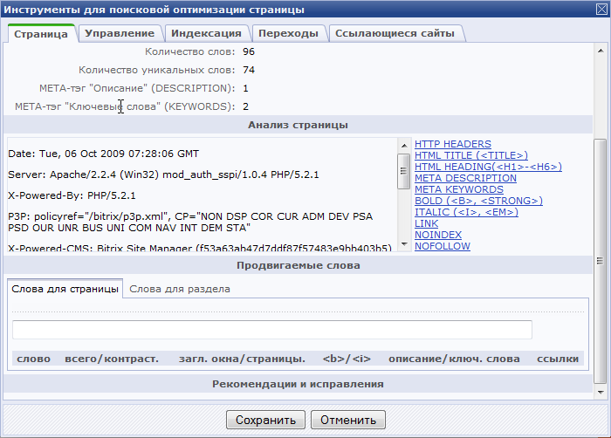
Поисковая оптимизация (SEO)
SEO-модуль работает с техническим исполнением сайта; выполняет информативную функцию, рассказывая пользователю, какие изменения необходимо внести на каждую страницу сайта, и показывает информацию обо всем сайте:
общее ссылочное ранжирование,
цитирование,
количество ссылок,
поисковые слова,
индексация поисковиками.

Slide 27
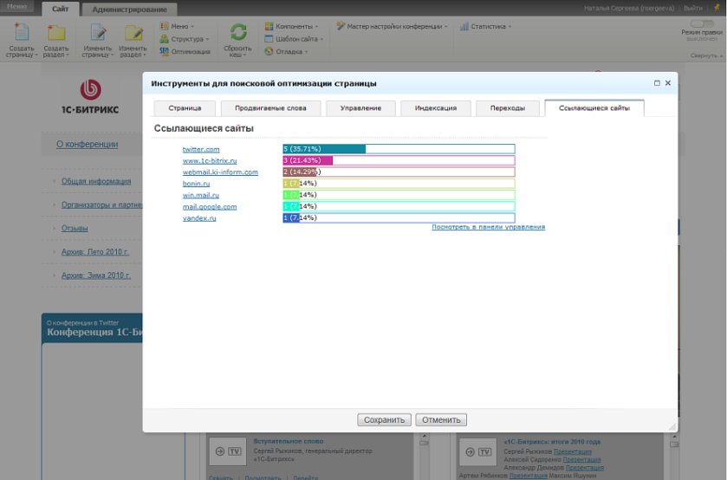
Адаптация продукта под
SEO-требования
продукт максимально готов к началу работы SEO-оптимизаторов;
техническое исполнение модуля соответствует SEO требованиям;
улучшенная «видимость» сайта поисковиками;
роли и права доступа к элементам управления для оптимизатора.

Slide 28
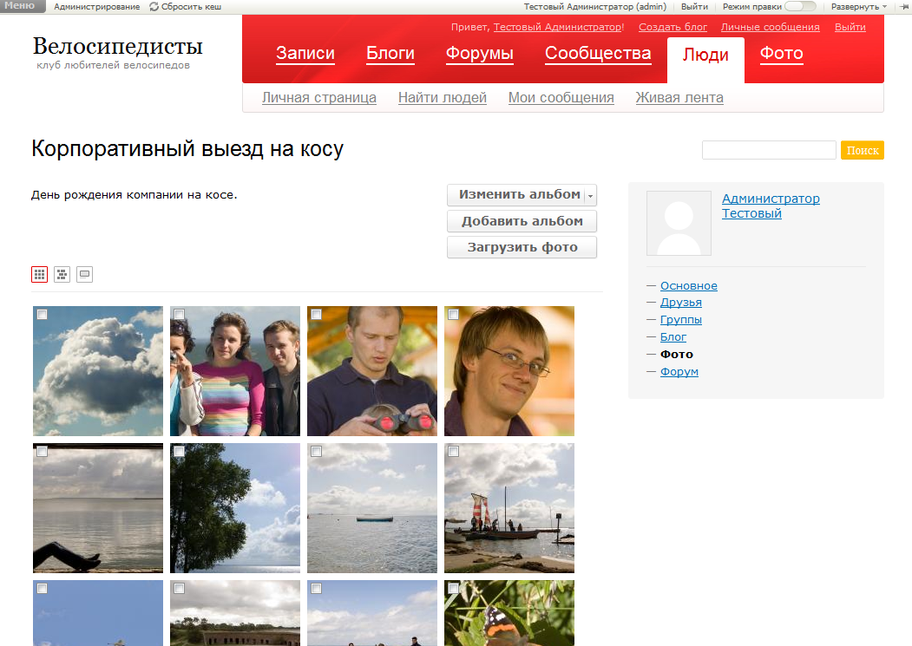
Фотогалерея 2.0
«Фотогалерея 2.0» - это современный и удобный инструмент для создания и управления фотоальбомами у вас на сайте.
Загружайте ваши фотографии быстро и удобно, используя средства массовой загрузки фотографий, проводите голосование и добавляйте комментарии!
Массовая загрузка изображений
Голосование
Комментарии
Многопользовательские галереи (фотобанк)

Slide 29
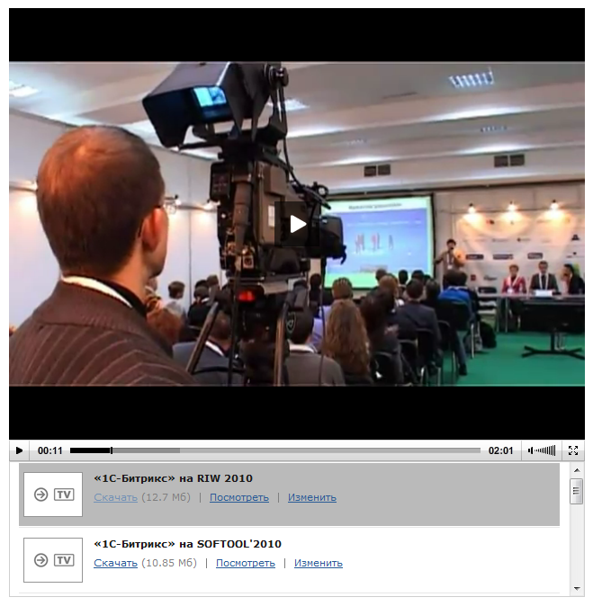
Медиаплеер
Медиаплеер предназначен для размещения и воспроизведения медиафайлов на сайте (WMV Плеер и Flash Плеер).
Поддержка большинства медиаформатов (WMV, WMA, FLV (FLV7, FLV8), MP4 (H.264), MP3, AAC, JPG, PNG, GIF) и гибкие настройки позволяют немедленно начать использовать плеер, конфигурируя его на ходу.

Slide 30
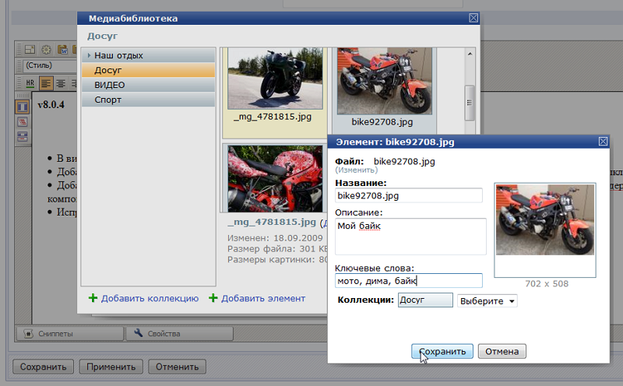
Медиабиблиотека
Быстрый и удобный менеджер для работы с медиаданными. Целый набор отличных инструментов позволит вам быстро и просто создать многоуровневую структуру медиаколлекций.
В дальнейшем содержимое этих коллекций вы будете использовать при редактировании сайта

Slide 31
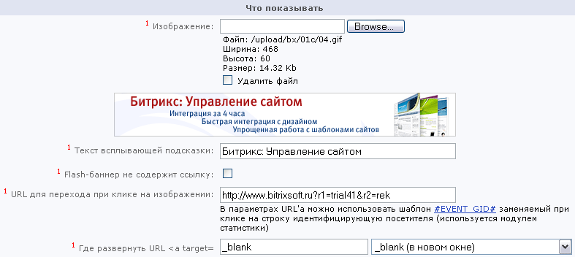
Реклама
организация баннерных мест для показа рекламных баннеров любых типов
управление рекламными контрактами с рекламодателями
целевой показ рекламы по аудиториям и рекламным кампаниям, всевозможные ограничения и настройки таргетинга (по числу кликов, показов, по странам, по группам пользователей и пр.)
анализ информации по контрактам и баннерам на графиках в динамике по дням в разрезах по посетителям, показам, кликам, CTR.
Таргетинг,
настройка медиапланов,
контракты с рекламодателями,
отчеты о рекламе

Slide 32
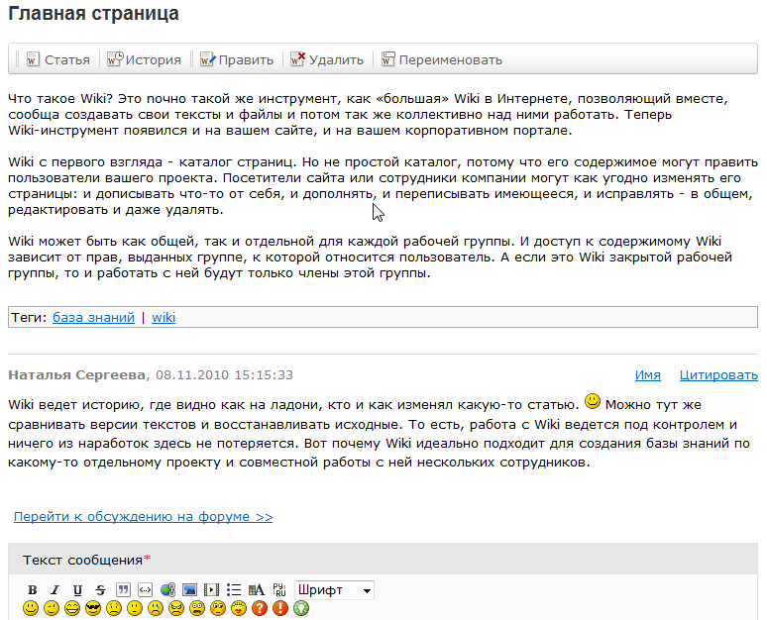
База знаний (Wiki)
База знаний Wiki — это сборник статей, создаваемых для обобщения и накопления знаний.
Структуру и содержимое Wiki вы можете изменять в соответствии с правами доступа к Wiki.
По каждой странице ведется история, где можно вернуться к любой предыдущей версии страницы.

Slide 33
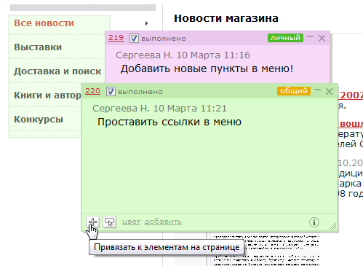
Веб-стикеры
«Веб-стикеры» - ежедневные инструменты для автоматизации совместной работы при разработке сайта, для согласования готового проекта с клиентом и для последующей работы с контентом.
Используйте «веб-стикеры» также, как привычные записки на бумаге - наклейте «стикер» прямо на сайт, укажите, что нужно изменить на этой странице и скоординируйте свою работу с коллегами.

Slide 34
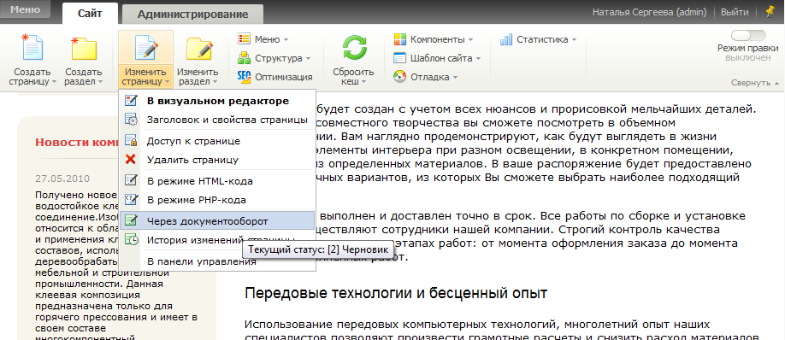
Документооборот
Документооборот наиболее часто используется в государственных структурах, крупном бизнесе, в онлайновых СМИ для организации цепочки движения документа от момента создания до момента публикации с обязательным прохождением через несколько ответственных сотрудников, ведением истории изменении и сохранением копий документов на каждом из этапов.

Slide 35
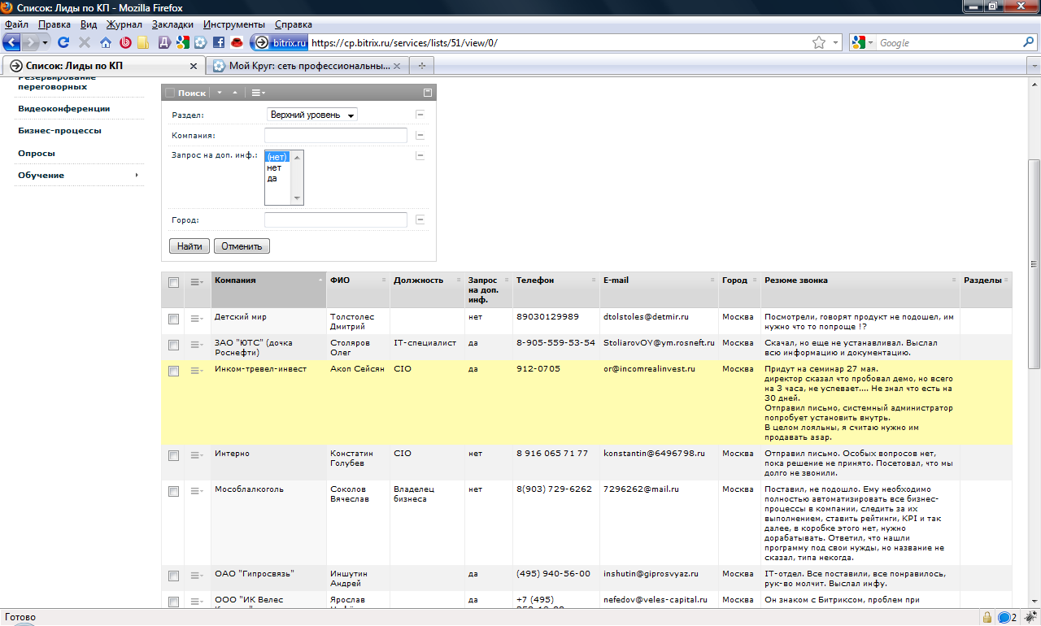
Разработка бизнес-приложений
В продукт встроен визуальный редактор универсальных списков и гридов.
Теперь, используя визуальные компоненты с поддержкой функции drag&drop можно легко создавать:
Списки товаров
Партнеров
Клиентов
Справочники
Базы знаний
Структурированные архивы
Файловые хранилища и т.п.
Интеграция с бизнес-процессами позволит быстро разрабатывать веб-приложений с индивидуальной бизнес-логикой.

Slide 36
Коммуникации

Slide 37
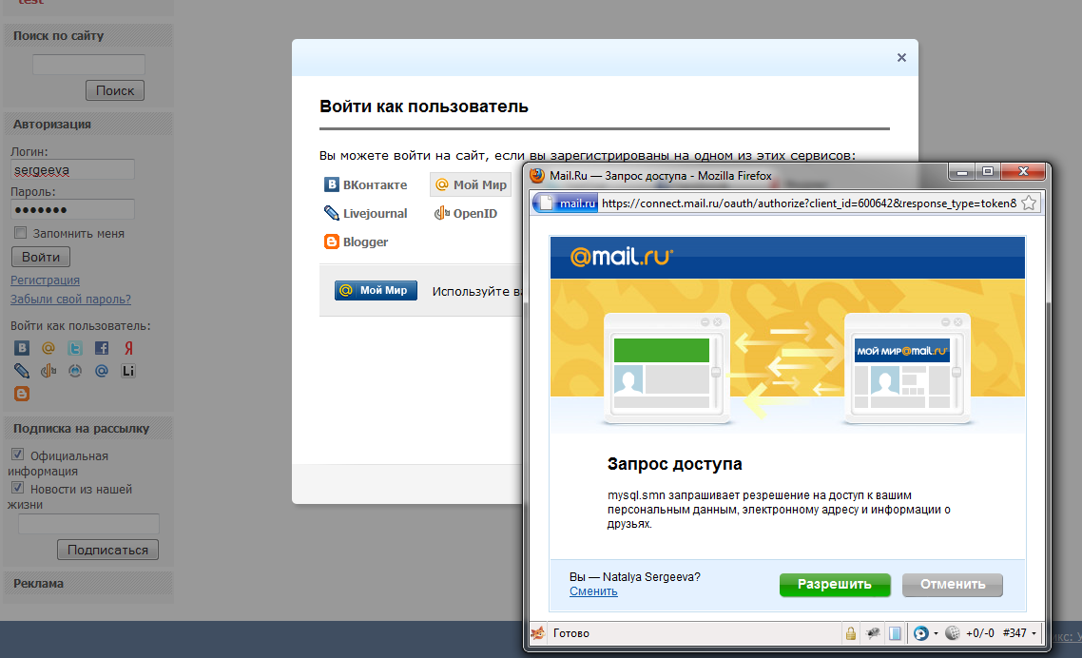
Интеграция
с социальными сетями
Реализована поддержка социальных сетей:
Facebook
Вконтакте
МойМир@Mail.Ru
Twitter
и внешних сервисов авторизации:
Яндекс
Livejournal
Mail.Ru
Google
Liveinternet
Blogger
Rambler
Владельцы сайтов могут предоставить своим пользователям возможность авторизоваться под уже существующим аккаунтом из социальной сети.

Slide 38
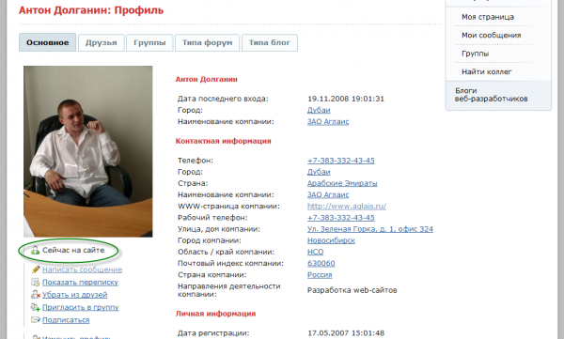
Социальная сеть
«Социальная сеть» предназначена для создания сообществ на сайте и включает все необходимые инструменты для современной социальной сети:
профайлы пользователей и групп с расширенными настройками;
приватные сообщения для пользователя и групп;
индивидуальные рейтинги (авторитеты, кармы, популярность);
общая блог-лента, форумы и фотобанки;
подписка на обновления;
онлайн-информер изменений и индикатор «кто в онлайне».

Slide 39
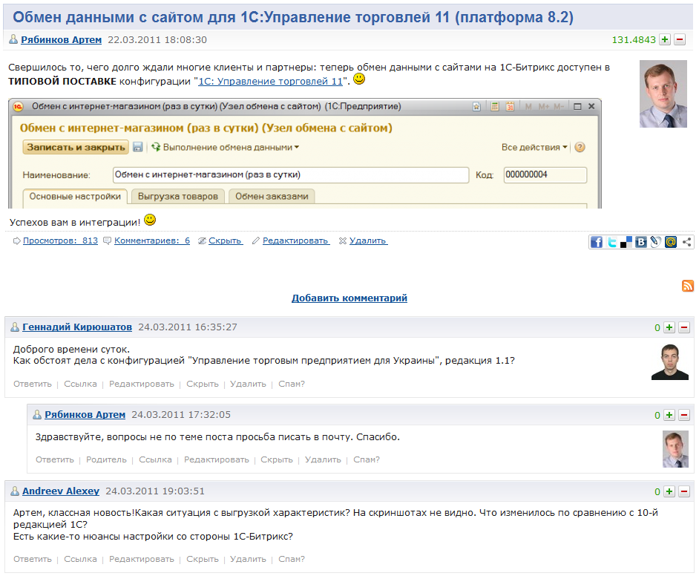
Портальные блоги
поддержка облака тегов;
лента последних комментариев
отдельно строится рейтинг новых и популярных блогов;
рейтинги и авторитеты;
черновик сообщения;
календарь сообщений;
Trackback-и;
древовидные комментарии.

Slide 40
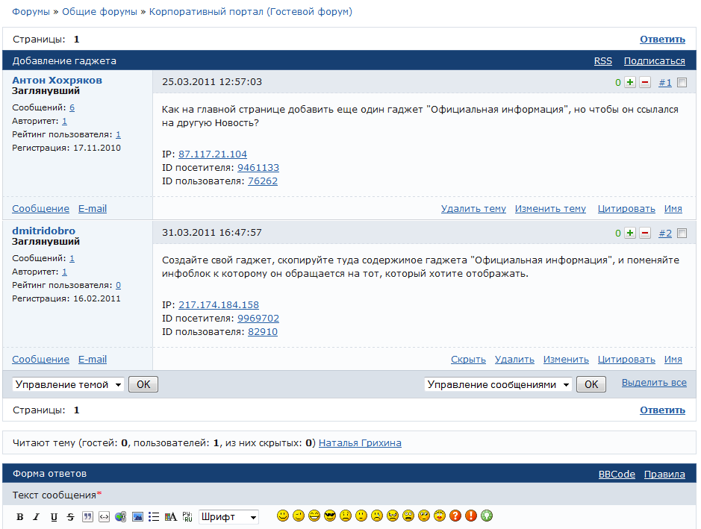
Форумы
Модуль позволяет создать необходимое количество форумов для организации и поддержки сообществ, обсуждения статей и материалов, формирования постоянной аудитории сайта и достижения других целей.

Slide 41
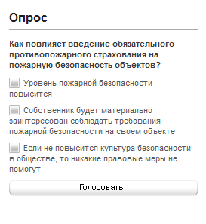
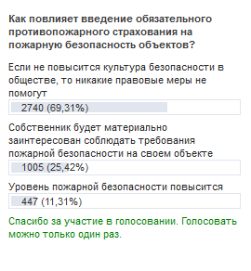
Опросы
Модуль предназначен для проведения онлайновых опросов, голосований и анкетирования посетителей сайта.
Опросы могут быть использованы для сбора информации об аудитории сайта, о потенциальных клиентах компании, для проведения маркетинговых исследований при планировании рекламных кампаний и т.д.

Slide 42
Интернет-магазин

Slide 43
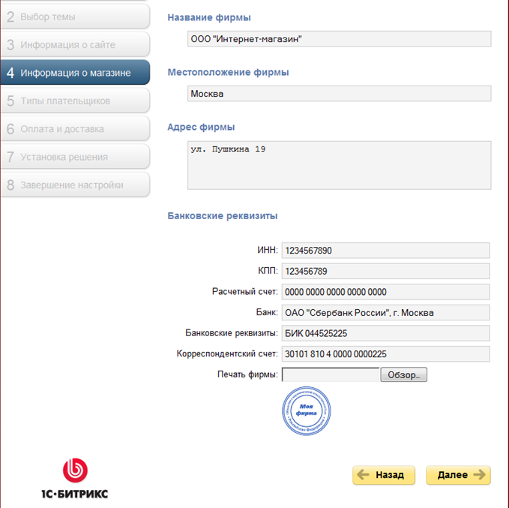
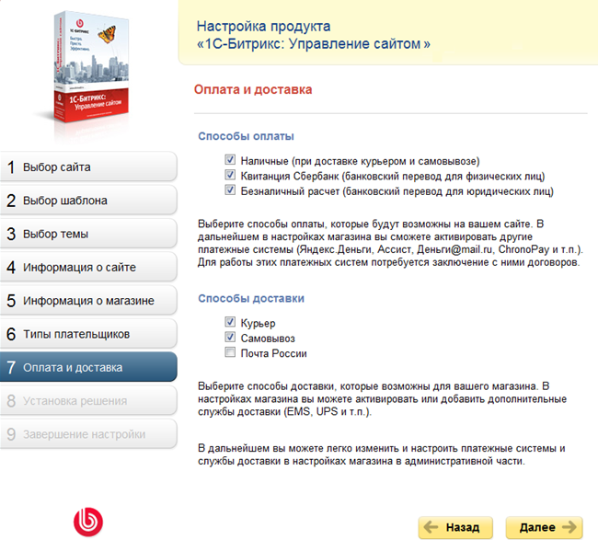
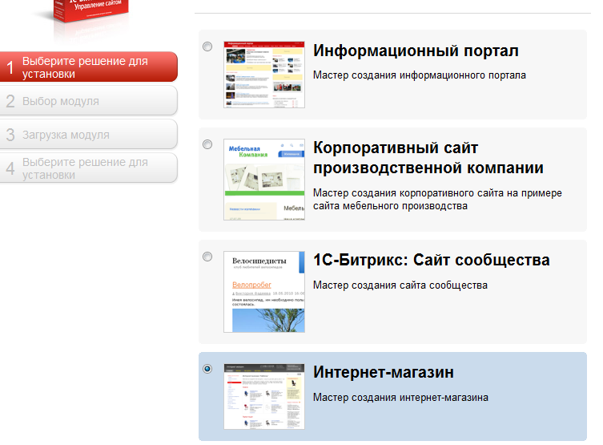
Мастер создания интернет-магазина
В Мастере настройки интернет-магазина вы можете выбрать шаблон дизайна, указать контакты вашего магазина, логотип, выбрать тип платежных систем и способы доставки.

Slide 44
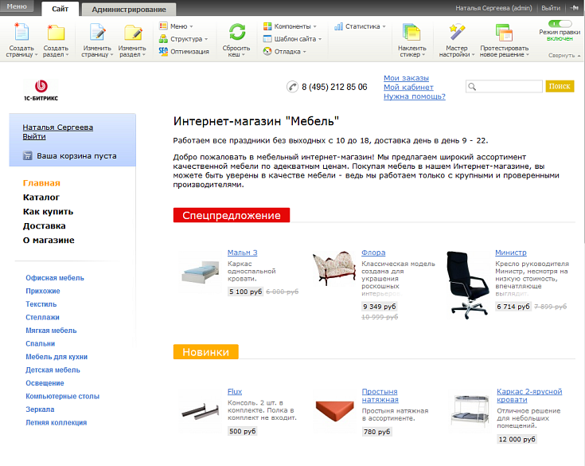
Типовой интернет-магазин
В поставку продукта включено готовое решение для быстрого открытия собственного интернет-магазина.
готовая адаптированная структура
настроенные сервисы и типовой контент
мастер настройки магазина
мастер создания торгового каталога

Slide 45
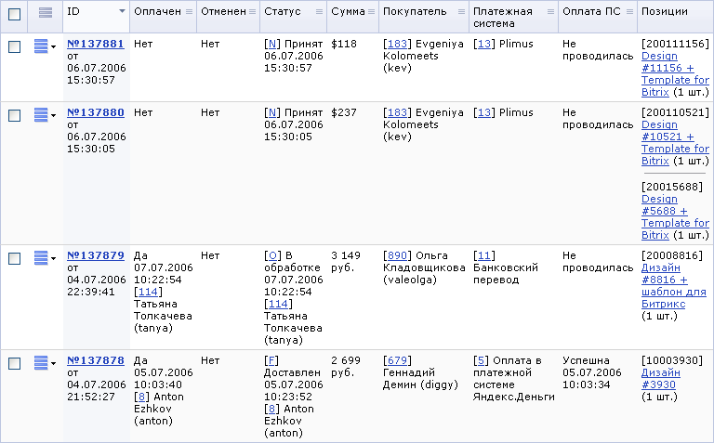
Возможности интернет-магазина
пошаговые мастера оформления заказа
персональный раздел покупателя
интерфейс по управлению заказами покупателей
отправка почтовых уведомлений и SMS-извещений для покупателя и администратора магазина
поддержка распространенных электронных платежных систем (кредитная карта VISA, MASTER CARD и др., Web Money, Яндекс.Деньги, квитанции Сбербанка, банковский перевод, Рапида и другие)
внутренние счета покупателей
управление доставкой товаров, поддержка распространенных служб доставки
распечатка бумажных копий документов с сайта
аффилиатские сети и многое другое
Комплексное решение для организации продаж через Интернет

Slide 46
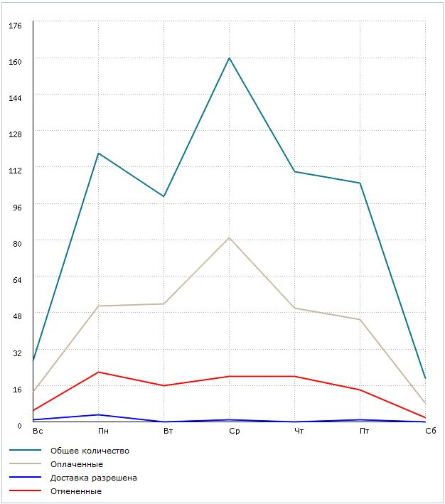
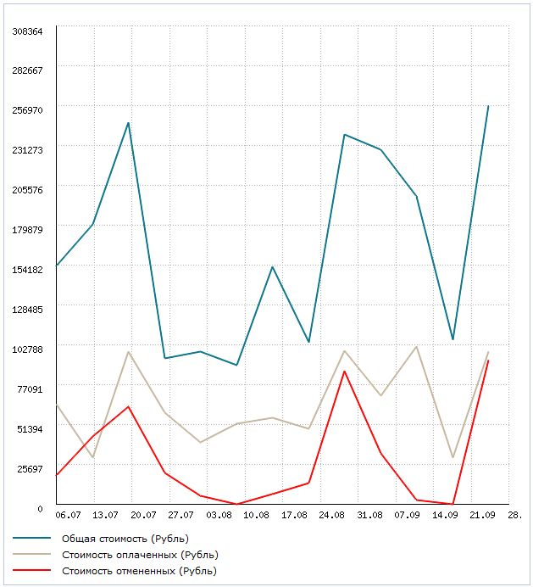
Отчеты в интернет-магазине
Для получения статистики по заказам и товарам служат отчеты и графики. Необходимые поля для отчетов можно легко настроить.
Сами отчеты можно выгрузить в таблицу MS Excel для дальнейшего использования.
отчет по заказам
отчет по продуктам
графики по количеству
графики по деньгам

Slide 47
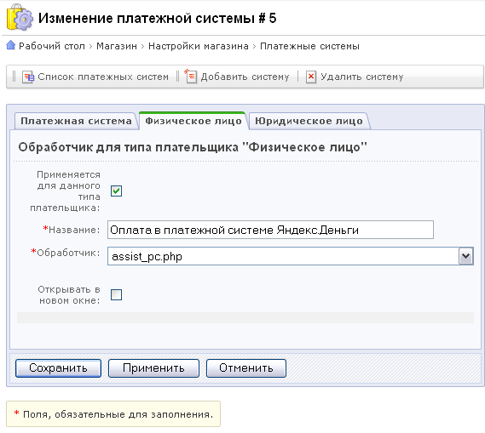
Платежные системы
В интернет-магазине вы можете настроить любую платежную систему, либо использовать встроенные:
наличный расчет при доставке
кредитная карта (VISA, MASTER CARD и другие)
квитанции Сбербанка
банковский перевод (безналичный счет)
Web Money
Яндекс.Деньги
Деньги.Mail.Ru
MoneyMail
ASSIST
Roboxchange
QIWI Кошелек
Рапида
телеграфный перевод
почтовый перевод
наложенный платеж
Payflow Pro, AuthorizeNet, Impexbank и WorldPay.

Slide 48
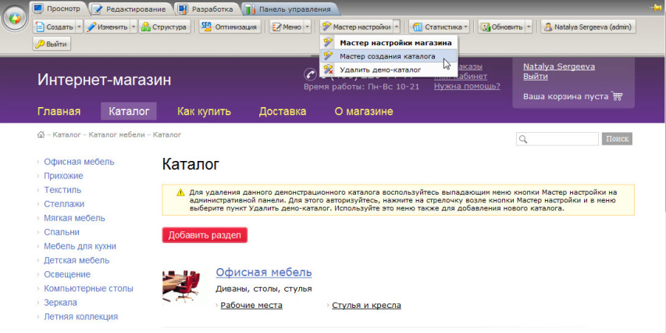
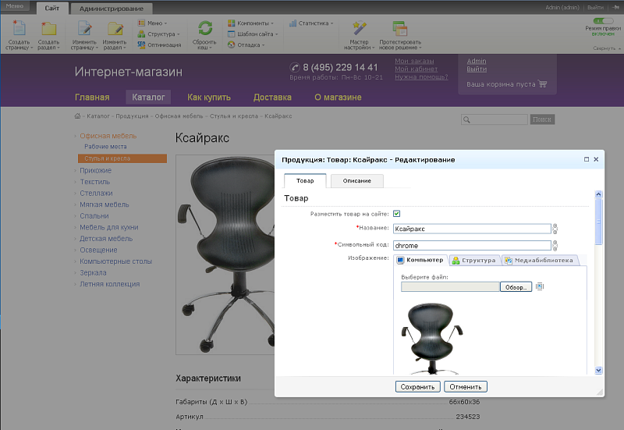
Торговый каталог
Модуль торгового каталога расширяет возможности информационных блоков и обеспечивает управление многовалютными ценами для товаров, обслуживание розничной и дилерской сети.
открытые и закрытые прайс-листы товарных позиций
неограниченное число типов цен, например: оптовая, мелкооптовая, розничная
гибкое управление скидочными программами
выгрузка товаров на электронные торговые площадки (Яндекс.Маркет, Рамблер.Покупки и др.) или аффилиат-витрины
импорт/экспорт каталогов товаров в формате CommerceML, CSV и многое другое
Каталог товаров, скидки, импорт/экспорт

Slide 49
Автоматизация служб доставки
В продукте реализованы автоматические обработчики служб доставки с поддержкой ряда действующих в России служб (UPS, СПСР, Почта России).
Стоимость доставки рассчитывается автоматически по установленному этими службами тарифному плану.

Slide 50
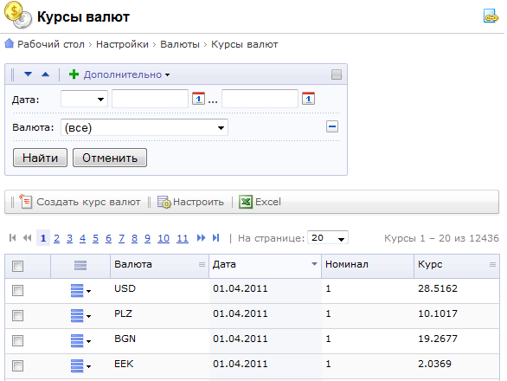
Курсы валют
Модуль валют позволяет:
создать неограниченное количество валют
устанавливать курсы валют
автоматически загружать новые курсы валют с сайта Центрального Банка РФ (www.cbr.ru)
установить курс валюты по умолчанию
определить формат вывода суммы в данной валюте на экран
автоматически определять валюту для каждого языкового интерфейса и многое другое
Управление валютами цены
и курсами валют

Slide 51
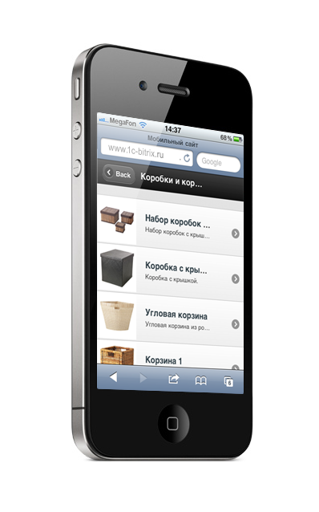
Мобильный интернет-магазин
В продукт встроен готовый мобильный интернет-магазин, который работает на iPhone, iPad, Android и BlackBerry.
Пользователи могут выбрать товары в каталоге и оформить заказ со своих мобильных устройств.
Заказы будут доступны в обычном интернет-магазине.
Мобильная демо-версия: m.demo.1c-bitrix.ru

Slide 52
Интеграция с «1С»

Slide 53
Интеграция с «1С»
«1С:Предприятие 8.2» и «1С-Битрикс: Управление сайтом» редакции «Малый бизнес», «Бизнес» и «Бизнес веб-кластер» полностью интегрированы на уровне обмена данными.
Решаемые бизнес-задачи:
I. Публикация и обновление данных:
прайс-листа
каталога товаров
цен (розничных, оптовых, дилерских)
остатков на складе
II. Прием и обработка заказов
Поддерживаются различные бизнес-модели.
Комплексное решение для интернет-магазина

Slide 54
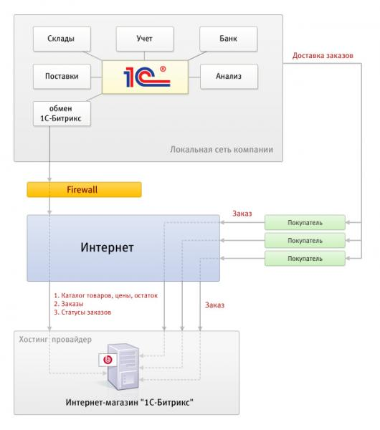
Обмен данными с «1С»
В «1С:Предприятие» реализован автоматизированный обмен. Данные каталога, предложения, фотографии, описания, типы цен и цены выгружаются на сайт автоматически.
Можно настроить график автоматического обмена и профайл, по которому система будет обновлять данные, например, раз в 10 минут. Можно настроить только выгрузку обновлений цен и остатков.
Аналогично может быть настроен прием заказов с сайта и обратной загрузкой из «1С» на сайт данных по изменению статусов автоматически.
Сеанс обмена всегда инициализируется из «1С» и направлен к сайту. Сайт никогда сам не обращается к «1С». Этот вариант исключен по соображениям безопасности.

Slide 55
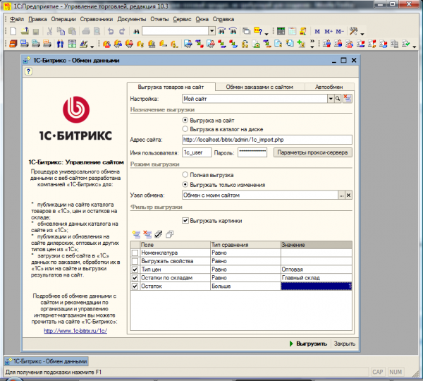
Интерфейс обмена данными с «1С»
Интерфейс прост в освоении и не требует специальных технических знаний от пользователей «1С», знания FTP или ручной выгрузки данных и фотографий на сайт.
может работать с любыми объемами каталогов
сжимает данные для ускорения передачи через Интернет
не накладывает ограничений на хостинг
позволяет клиентам обновлять данные из корпоративной сети, закрытой FireWall

Slide 56
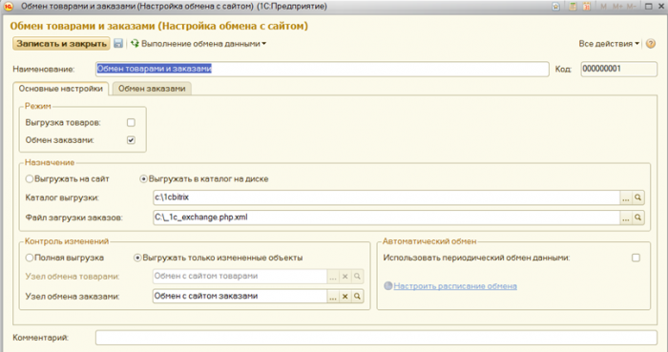
Интеграция с «1С:Предприятие 8.2»
Модуль обмена с сайтом включен в типовую поставку «1С:Управление торговлей 11.0.5.4».
В продукт встроена поддержка работы с SKU (Stock Keeping Unit).
На один товар теперь можно добавить разные ценовые предложения в зависимости от свойств или характеристик (например, цвет рубашки, размер одежды, комплектация автомобиля).

Slide 57
Обучение. E-learning

Slide 58
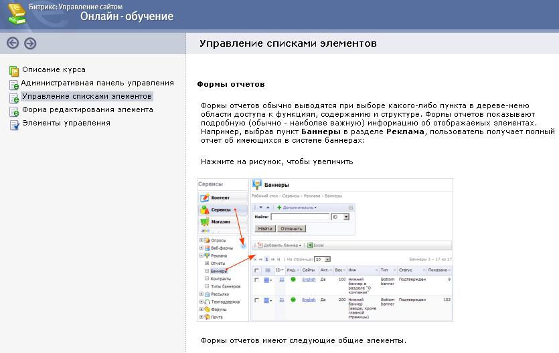
Обучение и тестирование
Создания обучающих курсов и проведения тестирования в режиме он-лайн.
организация учебных курсов, уроков, контрольных вопросов
полный визуальный интерфейс, загрузка любого контента
сертификация учеников
ограничение попыток и времени прохождения теста
автоматическая и ручная проверка результатов тестирования
журнал обучения, личная страница ученика, изменение прав доступа и многое другое
Обучающие курсы
Тестирование

Slide 59
Веб-аналитика

Slide 60
Веб-аналитика
Аудитория сайта сегментируется на потоки. Потоки анализируются по 4 составляющим:
Статистические данные
Внимание к контенту
События
Финансовые показатели (ROI)
Дополнительно система статистики позволяет анализировать:
общую посещаемость сайта
географию по странам
индексацию сайта поисковиками
ссылающиеся сайты
поисковые фразы
сессии и хиты
пути по сайту
историю посетителя
IP посетителя
посетителей online и многое другое
Уникальные методики анализа
эффективности рекламы

Slide 61
Бизнес-процессы

Slide 62
Бизнес-процессы
«Бизнес-процессы» - это простой, удобный механизм для управления бизнес-процессами, которые происходят в компании и контролируются на сайте.

Slide 63
Дизайнер бизнес-процессов
Модуль представляет очень широкие возможности для автоматизации обработки информации. Совершенно не нужно владеть программированием, чтобы задать нужный порядок бизнес-процесса, отобразить его специфичные потребности с помощью простых графических схем.

Slide 64
Службы и сервисы

Slide 65
Техподдержка
Организация службы техподдержки и консультирования пользователей.
прием запросов пользователей через сайт, e-mail, форум, по телефону
классификация запросов по категориям
назначение ответственных сотрудников
настройка времени реакции на обращение (SLA) для различных типов пользователей, различные уровни критичности обращений
уведомление пользователей об ответе по e-mail.
установка статусов обращений и оценок ответов сотрудников техподдержки,
отчеты о работе службы техподдержки и многое другое
Организация службы технической поддержки пользователей

Slide 66
Локализация
Модуль перевода языковых сообщений служит для перевода административного интерфейса сайта, а также языковых сообщений системы на другие языки.
Модуль перевода позволяет:
перевести на другие языки все языковые сообщения сайта (в комплект поставки системы входит полный набор файлов для русского, английского и немецкого языков)
определить корректную кодировку сообщения для каждого языка
использовать в сообщении шаблоны
использовать в сообщениях все HTML-теги
настроить уровни прав доступа к модулю перевода и многое другое
Веб-интерфейс для перевода языковых сообщений административного раздела

Slide 67
Веб-сервисы
«Веб-сервисы» служат для облегчения создания новых веб-сервисов и интеграции с существующими.
Основное применение модуль найдет при разработке интеграций с действующими приложениями как внутри компании, так и с внешними уже работающими веб-сервисами.
В качестве примера работающего веб-сервиса в поставку включен веб-сервис для веб-аналитики.

Slide 68
Почта
Модуль предназначен для получения почтовых сообщений по протоколу POP3 и выполнения определенных действий в продукте, на сайте или сервере в соответствии с установленными заданиями.
Модуль почты позволяет:
создавать в системе учетные записи электронной почты
работать с неограниченным количеством почтовых ящиков
получать сообщения, не удаляя их с почтового сервера или удалять сообщения с сервера после получения
проверять почту с определенным интервалом времени
централизованно хранить все почтовые сообщения, относящиеся к сайту
обрабатывать почту (просматривать сообщения, вложения, применять правила и т.д.)
задавать параметры отбора правил
использовать самообучающуюся систему фильтрации спама
вести журнал работы почтового модуля и многое другое
Получение и обработка почты, фильтрация писем,
антиспамовый фильтр

Slide 69
Контроллер сайтов
Контроллер - модуль, который позволяет устанавливать связь с другими независимыми веб-сайтами и централизованно управлять ими.
Управление множеством независимых веб-сайтов
Администрирование подчиненных сайтов без необходимости знать параметры учетных записей на каждом сайте.
Централизованная раздача (трансляция) контента на подчиненные сайты
Единая система авторизации и разграничения доступа между всеми веб-сайтами, связанными контроллером.

Slide 70
AD/LDAP
«Active Directory/LDAP Интегратор» предназначен для интеграции «Битрикс: Управление сайтом» в корпоративную сеть и централизации управления группами пользователей корпоративной информационной системы.
Модуль «Active Directory/LDAP Интегратор» позволяет:
интегрировать продукт в корпоративную сеть
настроить соответствие групп пользователей корпоративной сети и групп пользователей сайта
автоматически создавать бюджет пользователя после его регистрации на основе данных таблицы соответствий (данные для создания бюджета пользователя запрашиваются из базы данных корпоративного сервера)
централизованно управлять изменениями бюджетов пользователей системы через корпоративный сервер.
Интеграция в корпоративную сеть

Slide 71
Компрессия
Модуль компрессии при передаче данных между сервером и клиентом компрессирует страницы для ускорения вывода содержания сайта пользователям. Модуль в несколько раз уменьшает объем передаваемых HTML-данных между сайтом и браузером клиента, что существенно увеличивает скорость работы как для посетителей, так и для администраторов сайта.
Возможности модуля:
модуль компрессии позволяет в несколько раз (от 4 до 20) уменьшить объем передаваемых html-данных между сервером и браузером клиента
работает незаметно для клиента и не требует установки никаких дополнительных модулей в браузер клиента
безошибочно определяет, поддерживает ли браузер или прокси-сервер клиента компрессию данных
существенно увеличивает скорость работы с сайтом
совместим с любым хостингом и использует стандартные модули PHP
минимально загружает процессоры веб-сервера
обрабатывает ряд ошибок браузера MS Internet Explorer 5.0, 5.5 и 6.0, что является необходимым условием для корректной работы компрессии в IE.
Компрессия данных для увеличения скорости работы сайта

Slide 72
Производительность

Slide 73
Производительность проекта
Производительность проекта зависит от трех составляющих:
Конфигурация сервера или настройки хостинга и его общая производительность
Настройки платформы, которые влияют на производительность (автокеширование, html-кеш, параметры поиска)
Качество разработки, интеграции с платформой, которая выполняется веб-разработчиком

Slide 74
Таблетка №1 для производительности
Инструменты отладки

Slide 75
Таблетка №2 для
производительности
Монитор производительности

Slide 76
Таблетка №3 для производительности
Виртуальная машина

Slide 77
1С-Битрикс: Виртуальная машина
«1С-Битрикс: Виртуальная машина» – это «1С-Битрикс: Веб-окружение Linux» с использованием разных способов виртуализации.
Виртуальная машина эмулирует работу реального компьютера и включает в себя:
сконфигурированную операционную систему,
веб-сервер,
базу данных,
firewall,
почтовый сервер,
а также большое число настроек, от которых зависит надежность, производительность и безопасность веб-проекта.
Notes:
77

Slide 78
Технологии виртуальных машин
VMware - наиболее развитая технология, поддержка любых ОС, отсутствуют специфические требования к аппаратному обеспечению
Virtuozzo Parallels - коммерческая технология виртуализации на уровне ядра Linux, поддерживается Linux, windows, целенаправленно разработана для ISP
HyperV - технология Microsoft
тесная интеграция с технологией виртуализации от Intel, предназначена для виртуализации Windows серверов и ограниченного перечня дистрибутивов Linux
Amazon Elastic Compute Cloud (Amazon EC2) - реализованная технология cloud computing, упор сделан на оплате использованных ресурсов: процессора, дисков, сети
Notes:
78

Slide 79
Сколько стоит 1 час?
Крупный интернет-магазин с годовым оборотом 1.5 млрд. руб.
210 рабочих дней в году по 10 рабочих часов.
Час простоя крупного интернет-проекта может обойтись владельцам в 0,3 - 1 миллион рублей упущенной выручки.

Slide 80
Основные задачи, которые решает веб-кластер:
Обеспечение высокой доступности сервиса (так называемые HA - High Availability или Failover кластеры)
Масштабирование веб-проекта в условиях возрастающей нагрузки (HP - High Performance кластеры)
Балансирование нагрузки, трафика, данных между несколькими серверами.
Создание целостной резервной копии данных для MySQL.

Slide 81
«Веб-кластер» обеспечивает непрерывность бизнеса, отказоустойчивость, масштабирование, распределение нагрузки.

Slide 82
Любой новый или работающий проект на «1С-Битрикс: Управление сайтом» может быть представлен как веб-кластер взаимозаменяемых серверов.
При увеличении посещаемости можно быстро добавить в кластер новые сервера.
В случае выхода из строя одного из серверов кластера система продолжает беспрерывно обслуживать Клиентов.
Балансирование нагрузки, трафика, данных между несколькими серверами.
Система позволяет снимать резервные копии со специально выделенных узлов кластера, не влияя на работу сайта.

Slide 83
Результаты нагрузочного тестирования подтверждают, что «1С-Битрикс: Управление сайтом» стабильно работает в условиях сверхбольших нагрузок.

Slide 84
Сертификаты
Результаты нагрузочного тестирования программного продукта «1С-Битрикс: Управление сайтом» (тестирование провели компании «1С-Битрикс», «Онтико» и .masterhost в ноябре 2010 года)

Slide 85
История производительности платформы
2005 год – производительность стала существенной задачей для разработки.
2007 год – появление инструментов отладки SQL-запросов.
2007 год – первое нагрузочное тестирование с QSOFT (1.5 млн. хитов в сутки на редакции «Бизнес», 6 млн. – на редакции «Старт»).
2008-2010 годы – развернуто 4 конфигурации Oracle RAC с 4 серверами.
2009 год – «монитор производительности» во всех редакциях продукта.
2009-2010 годы – выпущены «1С-Битрикс: Виртуальная машина» и «1С-Битрикс: Веб-окружение».
2008-2011 – сертификация хостинг-провайдеров.
2010 год – рост производительности – на 430%! Новые нагрузочные тесты: 8.5 млн. хитов – «Бизнес», 12.4 млн. – «Старт», 85 млн. – «HTML кеш».

Slide 86
За три года – на 430% быстрее!
+110%
+430%

Slide 87
Мобильность
Технология BitrixMobile

Slide 88
Технология BitrixMobile
Технология BitrixMobile позволяет быстро создавать мобильные приложения на HTML5, интегрированные с «1С-Битрикс: Управление сайтом».
На сегодня поддерживаются iOS, Android и BlackBerry OS.

Slide 89
Безопасность

Slide 90
Сайты – основной способ распространения вирусов
Способы распространения вирусов через веб:
iframe и JavaScript
На самом деле, способ даже один, так как все JavaScript, как правило в конце концов «рисуют» iframe.

Slide 91
Безопасность сайта
Веб-сайт - часть корпоративной инфраструктуры.
Взлом корпоративного сайта - это удар по репутации и имиджу компании. Очень неприятное в подобных событиях - огласка происшествия. Но потеря данных с сайта, информации о клиентах – это уже прямые убытки. И огласка таких происшествий происходит далеко не всегда.
Чем серьезнее компания и известнее ее имя и продукты, тем существеннее бывают риски и убытки от взлома корпоративного сайта.
Когда сайт – это имидж и репутация

Slide 92
Вы должны быть уверены в защищенности сайта и своих данных

Slide 93
Комплекс «Проактивная защита» Инструменты безопасности
Web Application Firewall (Проактивный фильтр защиты от атак)
Веб-антивирус
Аутентификация и система составных паролей
Технология защиты сессии пользователя
Активная реакция на вторжение
Контроль целостности системы
Защита от фишинга
Шифрование данных
Групповые политики безопасности
Защита при регистрации и авторизации
Журнал событий

Slide 94
Веб-антивирус
В платформу «1С-Битрикс» встроена система противодействия заражениям сайтов, которая:
выявляет в html-коде потенциально опасные участки
определяет большинство заражений сайта
ведет «белый список» для отсечения ложно положительных срабатываний
Веб-антивирус ни в коем случае не является заменой персонального антивируса!

Slide 95
«Панель безопасности»
Оценка уровней безопасности веб-проекта

Slide 96
Безопасность: Проактивный фильтр Web Application FireWall
Проактивный фильтр распознает большинство опасных угроз и блокирует вторжения на сайт.
XSS - cross site scripting (СSS)
SQL инъекции
PHP Including
часть атак, связанных с обходом каталогов
Экранирует приложение от наиболее активно используемых атак
Фиксирует попытки атаки в журнале
Информирует администратора о случаях вторжения

Slide 97
Безопасность: Технология одноразовых паролей
Ваши сотрудники авторизуются на сайте, используя свой логин, пароль и цифровой ключ со своего персонального брелка. Ключ используется только один раз и для каждой авторизации пользователя генерится новый набор цифр.
Технология одноразовых паролей (One Time Password - OTP) с использованием брелков Aladdin eToken PASS позволяет быть однозначно уверенным, что на сайте авторизуется именно тот человек, которому выдали брелок.
Корректность работы электронных ключей eToken PASS для системы «1С-Битрикс: Управление сайтом 8.0» подтверждается соответствующим сертификатом компании Aladdin, выданным на основании серии испытаний.

Slide 98
Веб-приложение для генерации одноразовых паролей (OTP)
Готовое мобильное веб-приложение BitrixOTP, которое включено в модуль «Проактивной защиты», может быть бесплатно загружено с сайта клиента.
BitrixOTP опубликовано в Apple App Store и Android Market.

Slide 99
Внешний аудит безопасности
Компания Positive Technologies провела полномасштабное тестирование полной версии программного продукта «1С-Битрикс: Управление сайтом».
Positive Technologies – лидирующая компания на рынке информационной безопасности, разработчик популярного сканера безопасности XSpider. Positive Technologies поддерживает принадлежащий компании ведущий российский портал по информационной безопасности Securitylab.ru.
По результатам проверки программному продукту присвоен статус «Безопасное веб-приложение» и выдан сертификат соответствия.
Постоянная работа по проверке обновлений выполняется сотрудниками отдела безопасности компании «1С-Битрикс» при выпуске изменений в рамках технологии SiteUpdate.
Это позволяет сохранять уровень безопасности продукта на высоком достигнутом уровне.

Slide 100
Сертификация ФСТЭК
ФСТЭК (России) - Федеральная служба по техническому и экспортному контролю.
Сертификат подтверждает, что продукт соответствует требованиям руководящего документа «Средства вычислительной техники. Защита от несанкционированного доступа к информации. Показатели защищенности от несанкционированного доступа к информации» (Гостехкоммиссия, 1992) по 5 классу защищенности.
Продукт может использоваться для создания автоматизированных систем до класса защищенности 1Г включительно и в информационных системах персональных данных до 3 класса включительно.
Продукт внесен в Государственный реестр сертифицированных средств защиты информации Системы сертификации средств защиты информации по требованиям безопасности информации № РОСС RU.0001.01БИ00.

Slide 101
Сайты в «коробке»
В поставку продукта включены готовые шаблоны:
Корпоративный сайт (два варианта)
Интернет-магазин
Мобильный интернет-магазин
Информационный портал
Сайт онлайн-сообществ
Персональный сайт
Сразу при установке вы можете выбирать, какой именно сайт вы хотите создать.
Каждый дизайн существует в разных цветовых комбинациях.

Slide 102
Сайты в «коробке»

Slide 103
Система обновлений SiteUpdate
Уникальная технология SiteUpdate позволяет без дополнительных расходов скачивать обновления продукта и новые модули.
Обновления не затрагивают публичную часть сайта, полностью исключая потерю данных.
Таким образом, владелец продукта может поддерживать постоянную актуальность системы и оперативно получать новые модули.
Пошаговая система обновлений SiteUpdate работает даже на сайтах с ограничениями по времени выполнения.

Slide 104
Политика прав доступа
В системе распределения прав доступа введено понятие уровней доступа и операций. Уровни доступа состоят из набора разрешенных операций.
Например, права на создание файлов, управление пользователями и другие.
Уровни доступа привязываются к модулям и группам пользователей.
Например, операция «Управление пользователями только разрешенных групп» позволяет не администраторам управлять пользователями из указанных групп.
Операция «Ограниченная модификация файлов с PHP-кодом» позволяет не администраторам настраивать параметры компонентов и редактировать файлы с PHP в визуальном режиме.

Slide 105
Квотирование места для проекта
Администратор может поставить ограничение на использование базы данных и дискового пространства. Ядро продукта и кеш не квотируются. Эта возможность необходима, например, для хостинг проектов.

Slide 106
Полная поддержка UTF-8
С поддержкой UTF-8 можно вводить и хранить данные на любом языке, к примеру, на русскоязычном сайте вполне можно написать сообщение на китайском или арабском без конфликта кодировок.
Мифы о недостатках UTF-8 уже давно развеяны!
Хостинг-провайдеры поддерживают UTF-8.
Браузеры поддерживают UTF‑8.
С UTF‑8 не возникает проблем на веб‑сервере.
Файлы в UTF‑8 не занимают много места.
Серверные языки программирования и базы данных поддерживают UTF‑8.
Поисковые системы работают с UTF‑8.

Slide 107
Документация
Комплект справочной информации по продукту включает:
Руководство по установке
Руководство по интеграции
Руководства пользователя
Руководство по конфигурированию
Онлайновая система помощи
API для разработчиков
Windows Help
Контекстная помощь
Полная документация для редакторов сайта и разработчиков

Slide 108
Обучение
Учебные онлайн-курсы для пользователей
Компания «1С-Битрикс» проводит бесплатное онлайн-обучение и сертификацию пользователей программного продукта «1С-Битрикс: Управление сайтом». Курсы могут пройти все желающие бесплатно на сайте www.1c-bitrix.ru.
Сертифицированные учебные центры
Авторизованные учебные центры проводят платные учебные курсы в России и СНГ. Расписание ближайших курсов вы найдете на сайте www.1c-bitrix.ru.

Slide 109
Цены
Первый сайт
1990 руб. *
Старт
4900 руб.
Стандарт
12900 руб.
Эксперт
34900 руб.
Малый бизнес
24900 руб.
Бизнес
48900 руб.
Веб-кластер
99900 руб.
Бизнес веб-кластер
249900 руб.
Решения для любого бизнеса
* Только через партнерскую сеть

Slide 110
Сравнение редакций
Таблица сравнений редакций
Продолжение таблицы

Slide 111
Компания «1С-Битрикс» не разрабатывает сайты. Создание сайта на основе продукта вы можете заказать у наших партнеров в России и СНГ, либо разработать самостоятельно.
Заказать сайт у партнеров «1С-Битрикс»
Наши партнеры (более 6000 компаний) готовы предложить вам полный спектр услуг по созданию веб-проектов, а также хостинга и продвижения в Интернете.
Создать самостоятельно
В комплект поставки продукта входит подробная документация для разработчика, которая поможет вам создать сайт силами IT-отдела вашей компании.
Разработать сайт в своей веб-студии
Если вы постоянно сотрудничаете с веб-студией, которая еще не является нашим партнером, вы можете предложить вашему веб-разработчику использовать продукт «1С-Битрикс: Управление сайтом» для создания вашего сайта.

Slide 112
На платформе «1С-Битрикс» работает более 50 000 веб-проектов.

Slide 113
Компания «1С-Битрикс» уделяет большое внимание обучению пользователей, качеству технической поддержки.
Все пользователи продуктов «1С-Битрикс», а также некоммерческие пользователи (например, если вы тестируете продукт перед покупкой) могут направить вопрос специалистам технической поддержки и получить квалифицированную консультацию.
Все коммерческие пользователи продукта бесплатно получают 1 год технической поддержки.
Обратиться в Службу технической поддержки можно через сайт «1С-Битрикс»:
www.1c-bitrix.ru/support/

Slide 114
Документация
Комплект справочной информации по продукту включает:
Руководство по установке
Руководство по интеграции
Руководства пользователя
Руководство по конфигурированию
Онлайновая система помощи
API для разработчиков
Windows Help
Контекстная помощь

Slide 115
Обучение
Учебные онлайн-курсы для пользователей
Компания «1С-Битрикс» проводит бесплатное онлайн-обучение и сертификацию пользователей программного продукта «1С-Битрикс: Управление сайтом».
Курсы могут пройти все желающие бесплатно на сайте www.1c-bitrix.ru.
Сертифицированные учебные центры
Авторизованные учебные центры проводят платные учебные курсы в России и СНГ. Расписание ближайших курсов вы найдете на сайте www.1c-bitrix.ru.

Slide 116
Тиражные решения
«1С-Битрикс» предлагает тиражные решения, разработанные на основе продукта «1С-Битрикс: Управление сайтом».
Сайт государственной организации
Интернет-магазин
Сайт школы
Сайт конференций
Сайт медицинской организации
Информационный портал

Slide 117
Быстро. Просто. Эффективно.
1С-Битрикс: Корпоративный портал
система управления корпоративным порталом – внутренним «пространством» для коллективной работы, объединяющим людей, процессы и информацию в организации
www.1c-bitrix.ru

Slide 118
Тиражные решения
«1С-Битрикс» предлагает тиражные решения, разработанные на основе продукта «1С-Битрикс: Корпоративный портал».
«1С-Битрикс: Внутренний портал государственной организации»
для создания внутреннего интранет-портала государственной организации
«1С-Битрикс: Внутренний портал учебного заведения»
для создания внутреннего информационно-коммуникационного ресурса образовательного учреждения

Slide 119
Marketplace
Каталог готовых веб-приложений для сайтов и корпоративных порталов
В каталоге представлены бесплатные и коммерческие веб-приложения, которые расширяют возможности продуктов «1С-Битрикс».

Slide 120
Бесплатные семинары
«1С-Битрикс» проводит бесплатные семинары в России и Украине, а также вебинары (онлайн-семинары).
Семинары будут полезны тем, кто планирует разработку сайта, интернет-магазина или корпоративного портала.
Темы семинаров:
создание сайтов и управление контентом
веб-юзабилити
поисковая оптимизация и продвижение сайтов
разработка интернет-магазинов
электронные платежи
интеграция с «1С»
создание корпоративных порталов
управление внутренними коммуникациями
Архангельск
Владивосток
Донецк
Екатеринбург
Казань
Калининград
Киев
Краснодар
Красноярск
Москва
Нижний Новгород
Новосибирск
Пенза
Ростов-на-Дону
Санкт-Петербург
Симферополь
Уфа
Чебоксары
Челябинск

Slide 121
Компания «1С-Битрикс»
Компания «1С-Битрикс» — российский разработчик систем управления сайтами и корпоративными порталами.
Программные продукты «1С-Битрикс» — профессиональные системы для управления сайтами компаний, интернет-магазинами, социальными сетями и сообществами, корпоративными порталами и другими проектами.
«1С-Битрикс» является технологическим партнером для дилерской сети, включающей более 6000 веб-студий и веб-интеграторов.

Slide 122
Следите за нами!
twitter.com/1C_Bitrix
facebook.com/1CBitrix
www.1c-bitrix.ru

Slide 123
Ответим на ваши вопросы:
8-800-250-18-60
info@1c-bitrix.ru
www.1c-bitrix.ru

